Slide 1

○ | 의사결정
● | 정보전달
○ | 지시사항
사우디 입국 후 IQAMA 등 발급 절차
사우디 STA1 현장 AMIRAL PROJECT PKG - 1 (Mixed Feed Cracker and Refinery Off Gases)
2024. 09. 22
STA1 현장 관리팀 노무파트

Slide 2
목 차
이까마(IQAMA) 설명
이까마(IQAMA) 발급 준비물
이까마(IQAMA) 발급 및 추후 절차 안내
이까마(IQAMA) 발급 세부 절차 안내
5. Absher 앱 및 Nafath 앱 등록 절차 안내
6. 은행 계좌 개설 안내
※ 참고사항
IQAMA 관련 변경되는 사항들은 상시 업데이트 하여 최신본 공유 예정입니다.

Slide 3
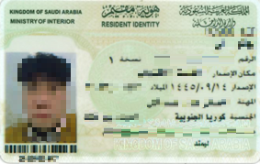
1. 이까마(IQAMA) 설명
이까마(IQAMA)란?
설명
사우디아라비아의 거주허가증 및 신분증으로 RESIDENCE PERMIT, CIVIL ID 등과 같은 개념
현지 생활간 운전면허 발급, 은행계좌 개설 및 은행 기본업무 등 일상생활의 모든 업무간에 필요함
사우디에서는 불시검문이 많으니, ID Card 발급 후 항시 지참 필수
* 2018년 1월 12일자 여권국(Jawazat) 공지사항
IQAMA 미소지 외국인에 대해서 최대 3,000 리얄 and/or 6주 구류 처벌 가능
유의
사항
입국 후 90일 이내에 발급 필수
분실시 현지 경찰서 내방하여 분실사유서 및 서약서 등 절차가 매우 복잡하오니, 분실에 항시 유의
예시) IQAMA
* 디자인은 수시 변경됨
후면 페이지 참조

Slide 4
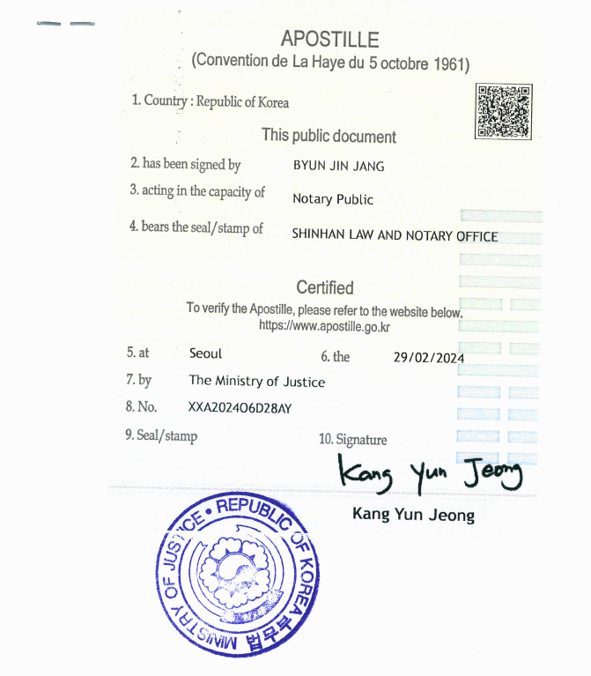
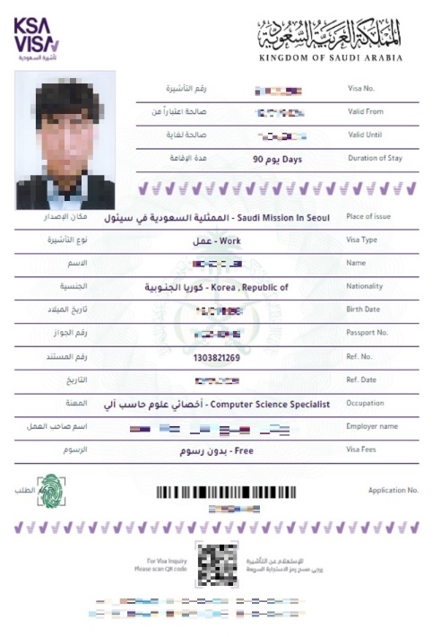
2. 이까마(IQAMA) 발급 준비물
부임 전 준비물 사전 확인
흰색 배경 사진 원본 2장이상
흰색 배경 사진 스캔본
E-VISA 출력본 및 스캔본
영문 졸업증명서 공증본
영문 성적증명서 공증본(공학계열 한정)
* 영문 졸업/성적 증명서 맨 뒷면에는 아포스티유 인증 씰이 붙어있어야 함(하기 예시 참고)
* 아포스티유 : 우리나라 외교부 인증만으로 사우디 대사관 인증 효력 有
예시) 아포스티유 인증 씰
예시) E-VISA 출력본 및 스캔본

Slide 5
3. 이까마(IQAMA) 발급 및 추후 절차 안내
이까마 발급 절차는 아래와 같은 순서로 진행 됨.
발급기한(입국일로부터 90일)을 넘기지 않도록 유의
WORK 비자 Process 개요
사우디 입국 후 (약 1달 소요)
공학계열 비자
* SCE(Saudi Council of Engineers)
GOSI
Registration
Medical
Test
Health Insurance
SCE 등록
Iqama
발급
지문인식 &
Absher 어플 등록
Nafath
어플 등록
계좌 개설
Exit & re-entry
비자 발급 (출국 전)
비공학계열 비자
GOSI
Registration
Medical
Test
Health Insurance
Iqama
발급
지문인식 &
Absher 어플 등록
Nafath
어플 등록
계좌 개설
Exit & re-entry
비자 발급 (출국 전)
* : 직접 수행 필요 / 그 외에는 당 현장 노무파트에서 진행 예정
* GOSI : (General Organization for Social Insurance) 사회보험청
* SCE : (Saudi Council of Engineers) 사우디 엔지니어 협회
* Absher : 사우디 내무부 제작, 모바일 신분증 및 각종 서비스 제공 가능
* Nafath : 현지 연락처 IQAMA 연동위한 어플리케이션
* Exit & re-entry 비자 : 출국 및 입국간 필요 비자, 미발급시 출/입국 불가하니 출국 전 확인 필수

Slide 6
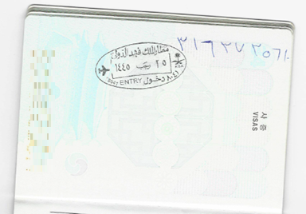
4. 이까마(IQAMA) 발급 세부 절차 안내
1
사우디 입국 후 노무파트에 아래의 서류 제출 및 첨부파일 메일 송부
흰색 배경 사진 스캔본 (E-MAIL 제출)
E-VISA 스캔본 (E-MAIL 제출)
입국간 여권내 발급받은 STAMP 및 BORDER 스캔본 제출 (E-MAIL 제출)
영문 졸업증명서 공증본 (직접 제출)
영문 성적증명서 공증본 (직접 제출)
예시) 발급 STAMP 및 BORDER NO
* 스탬프 및 수기로 작성된 10자리 숫자 (아랍어 or 일반숫자) 기입여부 확인

Slide 7
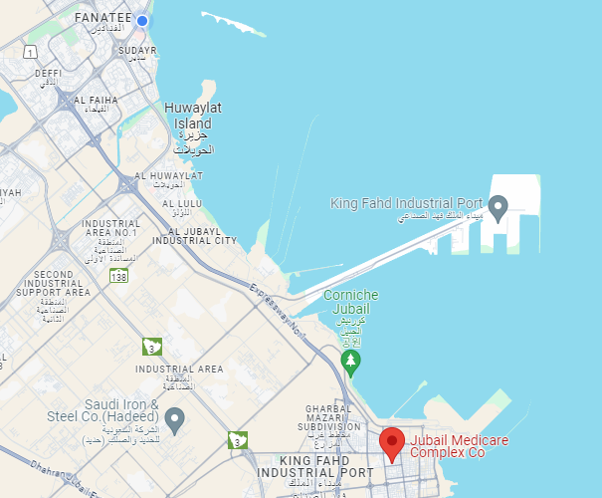

4. 이까마(IQAMA) 발급 세부 절차 안내
2
Medical Test 진행
노무파트 담당자와 일정 조율 후 메디컬 테스트 진행
도착 후 드라이버가 인솔예정이나, 아래 담당자 연락처 미리 확인
Jubail Medicare Complex
- 위치 : https://maps.app.goo.gl/JkW6ULXvf17utYT56
- 준비물 : 사진 1장(흰색 배경), 여권 원본
- 업체 담당자 : Shemeer (+966 050 093 5622)
- 업무 시간 : 평일 08시 ~12시, 16시 ~ 20시
- 수검 항목 : 채혈, X-Ray, 소변검사 등(상황에 따라 유동적)
- 수검 시간 : 약 20분
진료소 위치
건물 전경

Slide 8
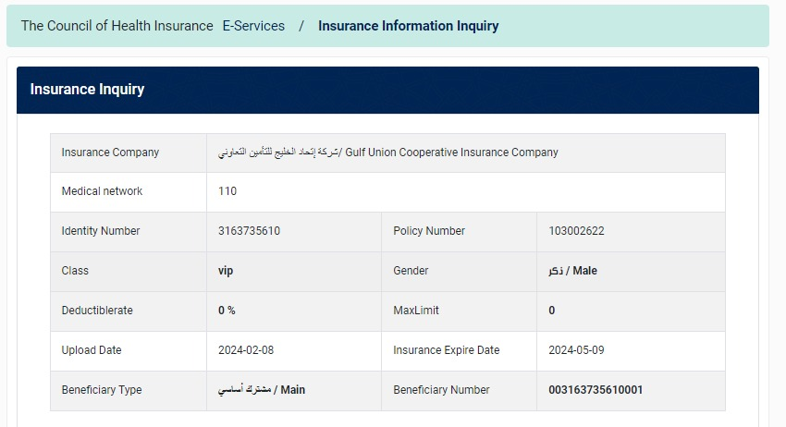
4. 이까마(IQAMA) 발급 세부 절차 안내
3
Medical Insurance 가입
노무파트 담당자가 Medical Insurance 증빙자료 전달 예정
별도 수행절차 없음
증빙 자료

Slide 9
4. 이까마(IQAMA) 발급 세부 절차 안내
4
SCE 등록
SCE 등록 위하여, 아래 자료 노무파트로 이메일 제출
- 개인 이메일 주소 (회사 메일 사용 불가)
- 현지 연락처
- 사진 스캔본 (JPEG 확장자)
SCE 회원가입을 위하여, 현지 연락처로 인증번호 문자 발송예정
문자 받으면 담당자에게 인증번호 제출
* 문자 받기 전, 미리 연락 예정
SCE 등록비용 500 SAR 제출 문자/메일 받으면 노무파트에 전달, 노무파트 결제 예정
* 최대 5일 소요
SCE 맴버쉽 비용 250 SAR 제출 문자/메일 받으면 노무파트에 전달, 노무파트 결제 예정
* 최대 5일 소요

Slide 10
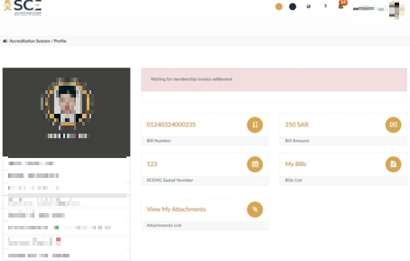
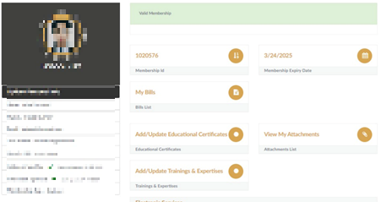
4. 이까마(IQAMA) 발급 세부 절차 안내
4
SCE 등록
참고) 등록, 맴버쉽 비용 완료 화면
참고) 등록비용 완료 화면

Slide 11
4. 이까마(IQAMA) 발급 세부 절차 안내
5
IQAMA 발급
SCE 완료 시점 기준 약 2~3주 소요.
지사에서 일괄 수령하여 각 프로젝트로 전달하므로, 실제 수령기간까지는 약 1주 가량 더 소요됨.
예시) IQAMA

Slide 12
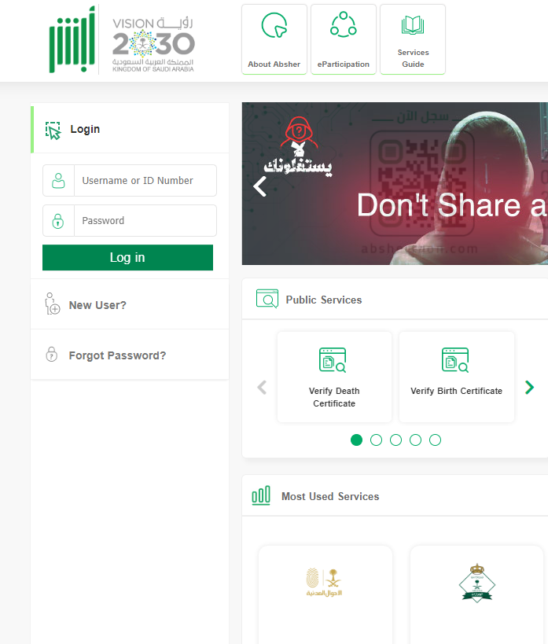
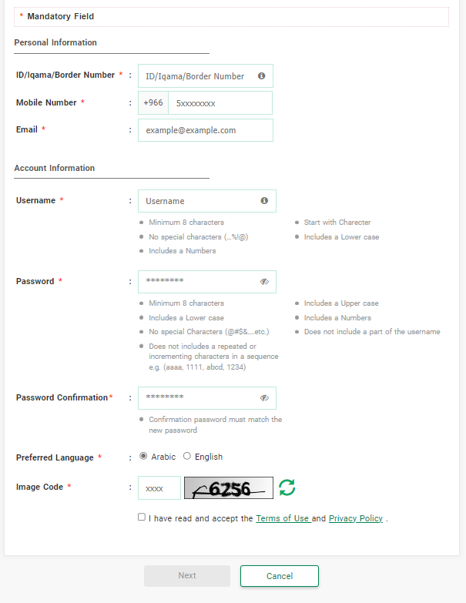
5. Absher 앱 및 Nafath 앱 등록 절차 안내
1
Absher 홈페이지 가입 및 지문 등록
Absher 홈페이지에서 회원가입 후 지문인식 기계에서 지문등록.
회원가입 후 어플리케이션 미리 다운로드.
회원가입 먼저 진행 후 지문인식 기계에서 지문 등록 권장.
1-1) 회원가입
Home (absher.sa) ← 홈페이지에서 회원가입
① IQAMA 번호 기입
② 현지 연락처 기입
③ 개인 이메일 주소 기입
④ 아이디 기입
CLICK
⑤ 비밀번호 기입
⑥ 비밀번호 확인
⑦ English 선택
⑧ 보안코드 기입

Slide 13
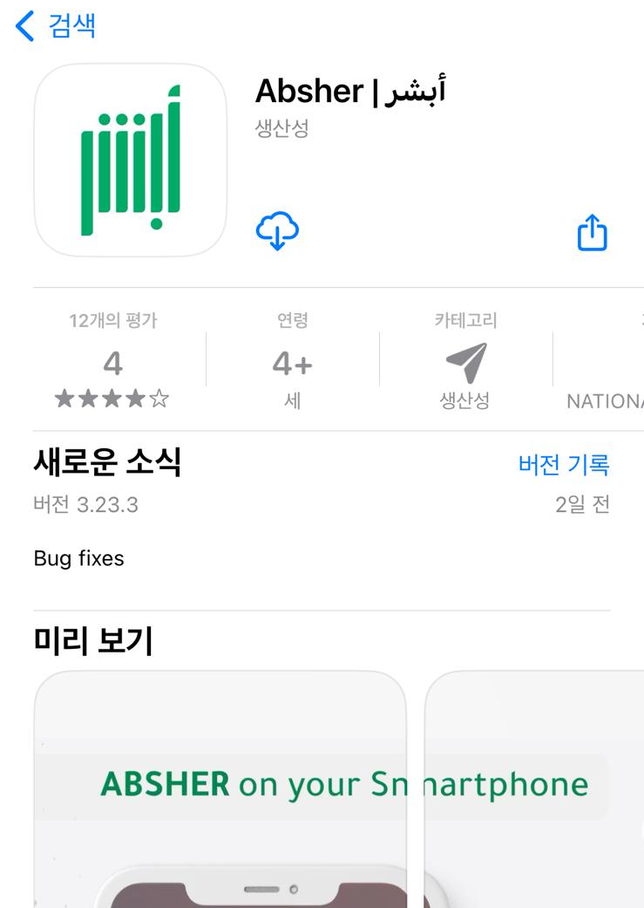
5. Absher 앱 및 Nafath 앱 등록 절차 안내
1
Absher 홈페이지 가입 및 지문 등록
1-2) Absher 어플 다운로드
Appstore 및 Play-store 에서 아래의 어플 다운로드
다운로드 후 실행 불필요
참고) Absher 어플리케이션

Slide 14
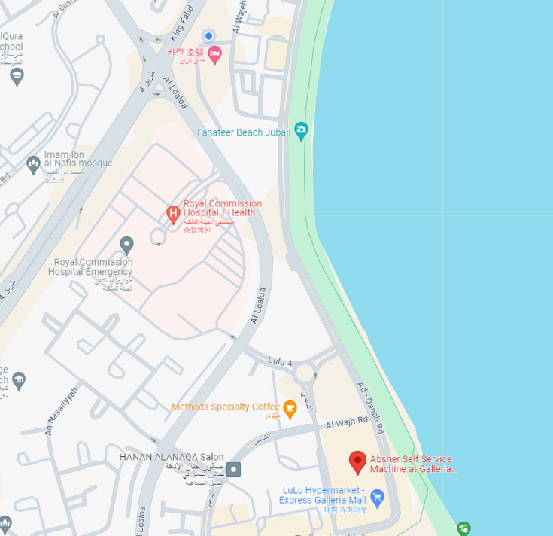
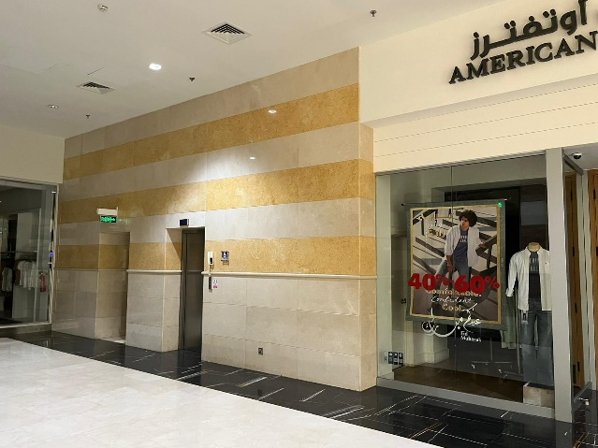
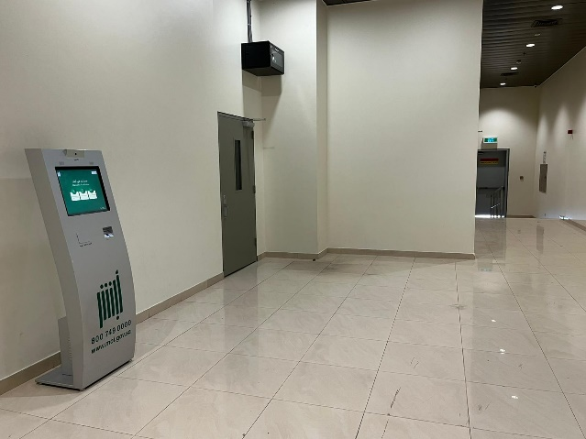
5. Absher 앱 및 Nafath 앱 등록 절차 안내
1
Absher 홈페이지 가입 및 지문 등록
1-3) Absher 지문 등록
Absher 지문등록 기계는 현지국 여러곳에 위치해있음.
고장 및 수리중인 경우 빈번함.
숙소에서 가장 가까운 곳은 갤러리아몰(Galleria mall) 1층 ‘American Eagles’ 옷가게 옆 비상구 내 위치함.
도보 약 15분

Slide 15
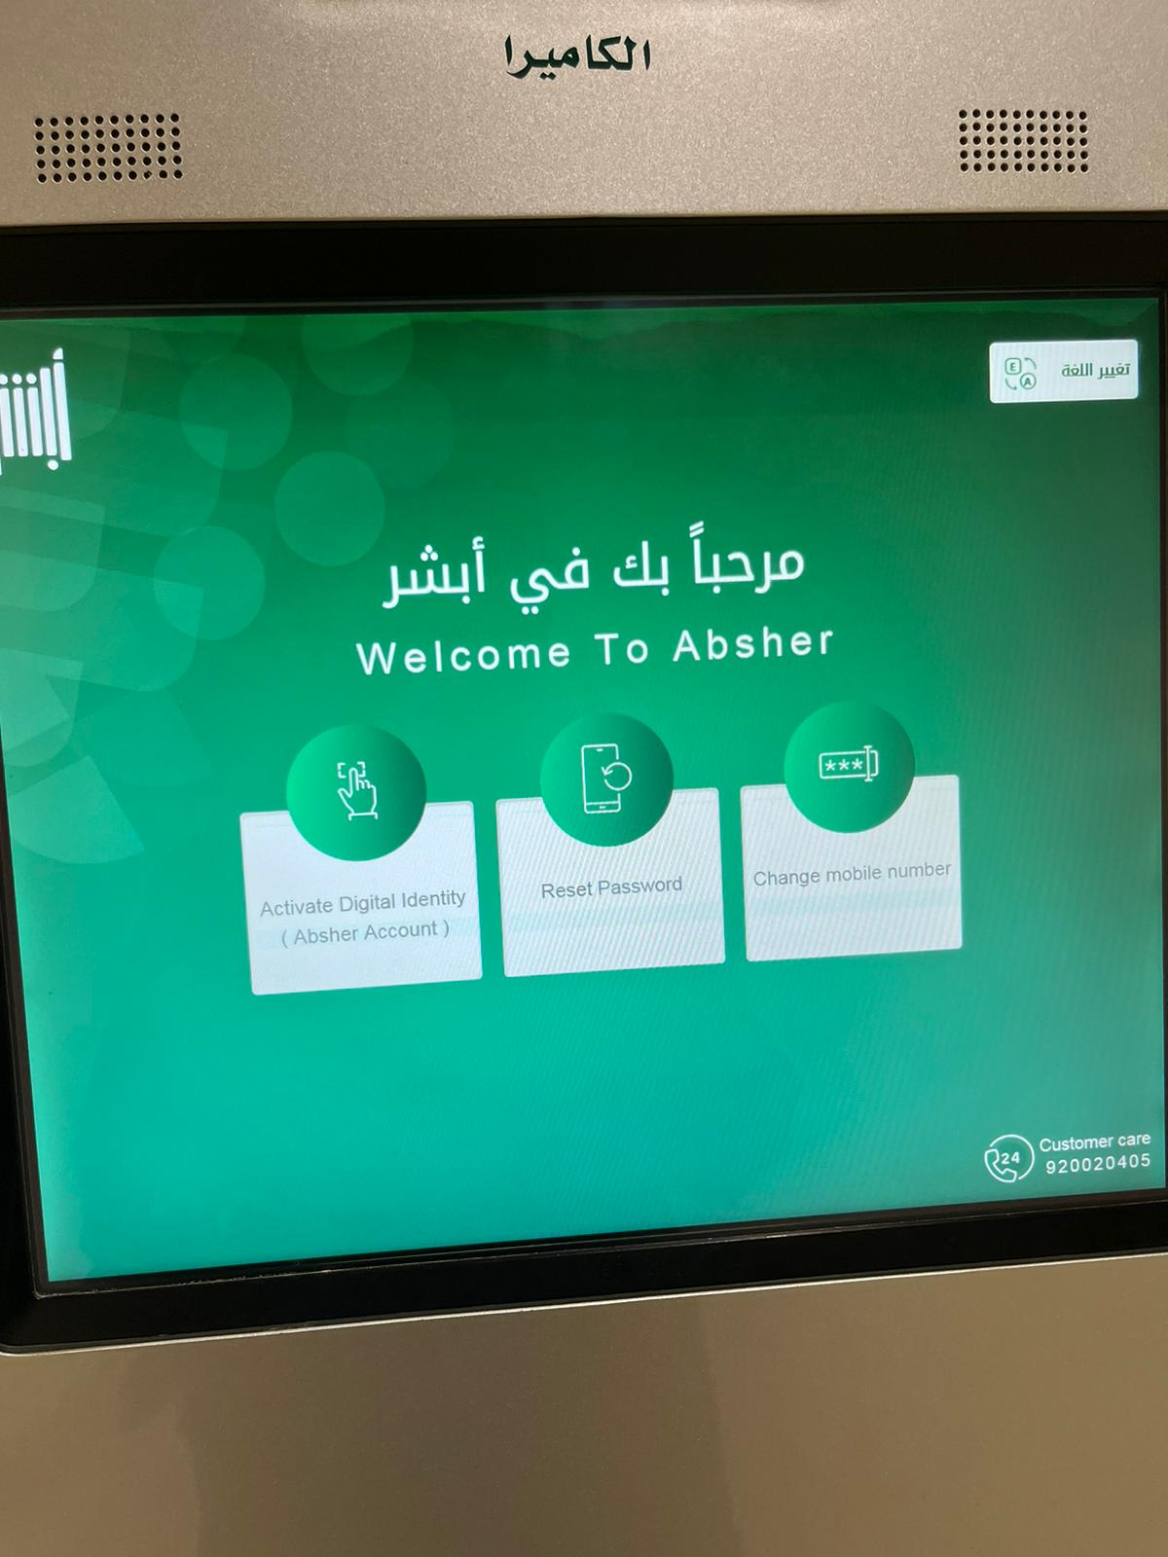
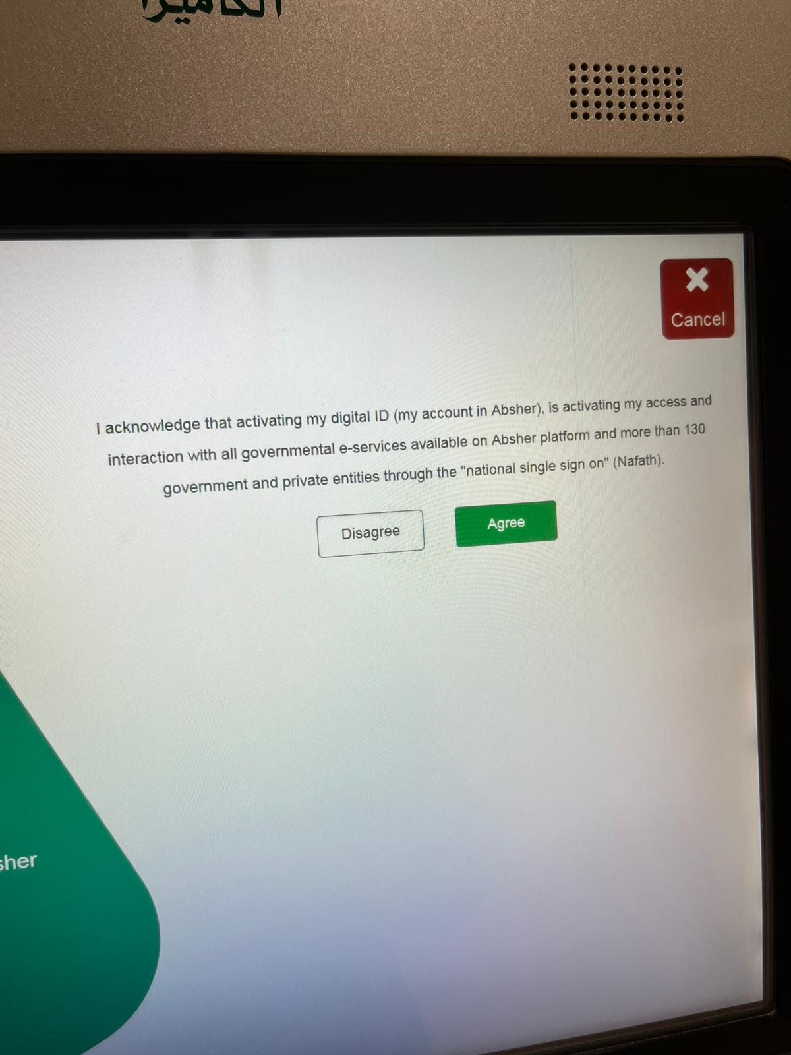
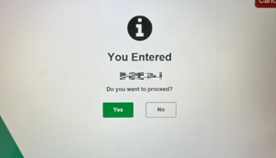
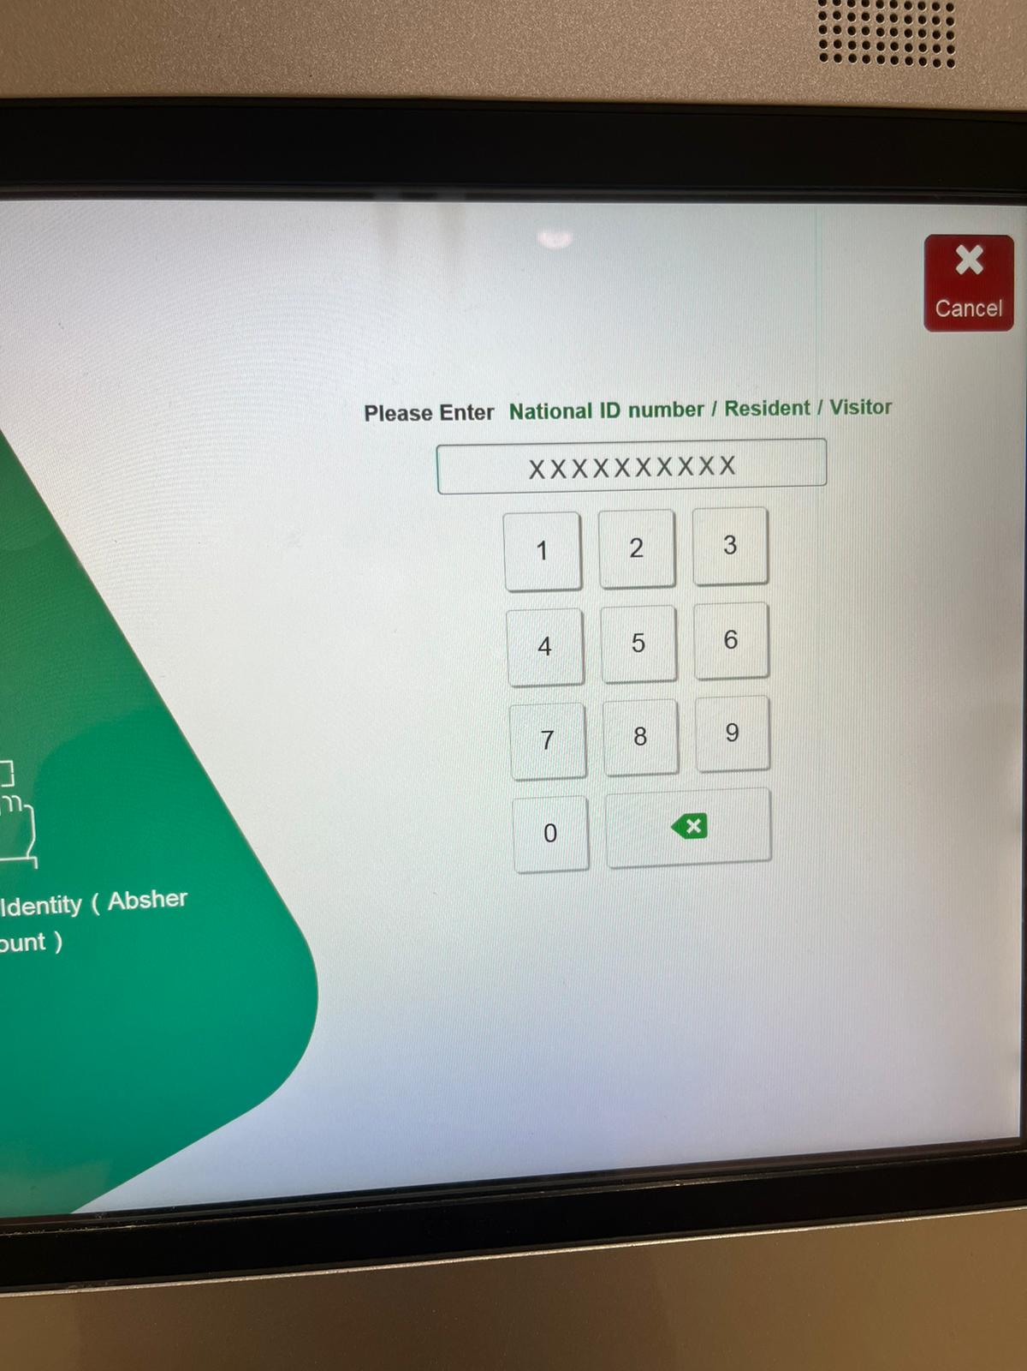
5. Absher 앱 및 Nafath 앱 등록 절차 안내
1
Absher 홈페이지 가입 및 지문 등록
1-3) Absher 지문 등록
CLICK
CLICK
IQAMA 번호 기입
CLICK

Slide 16
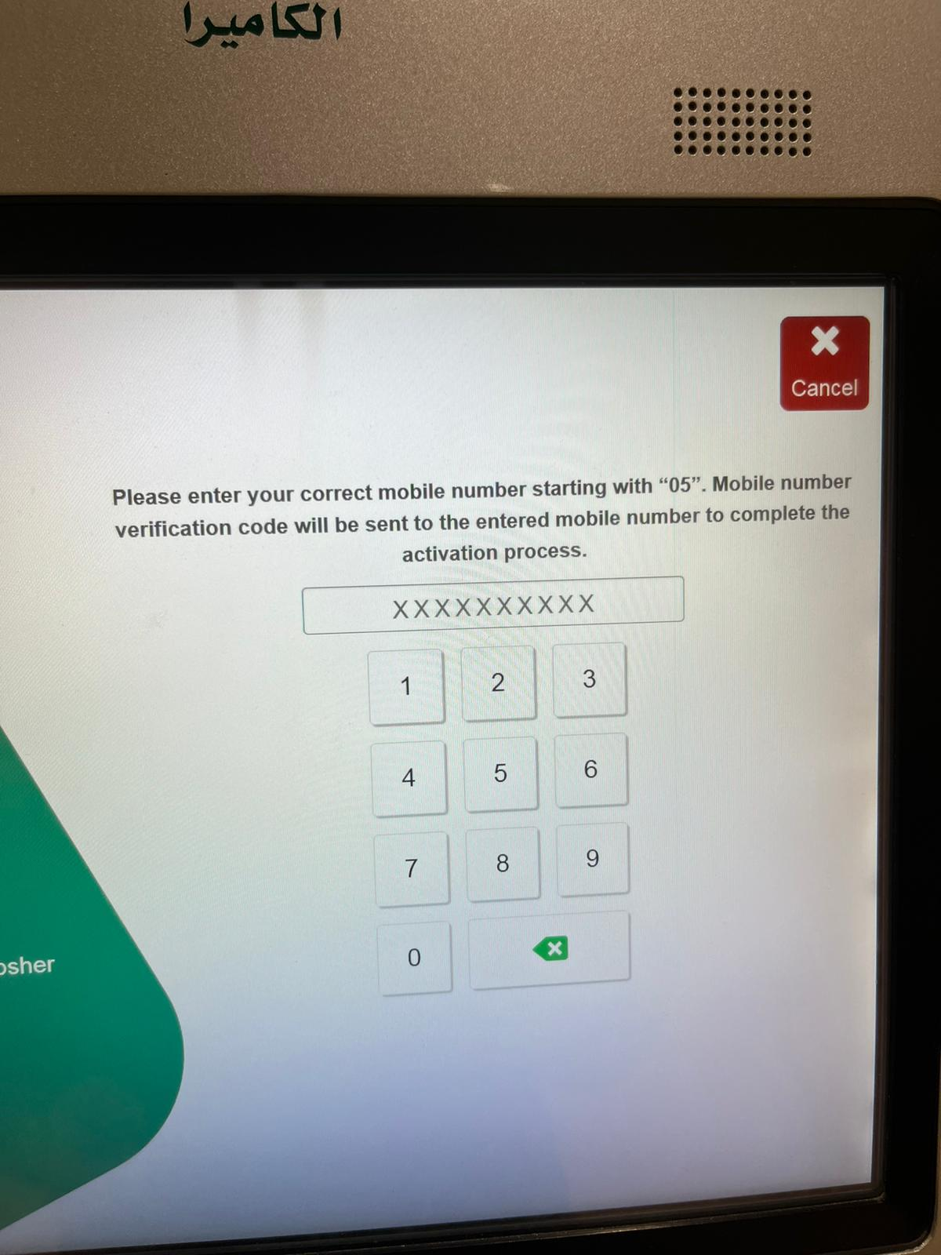
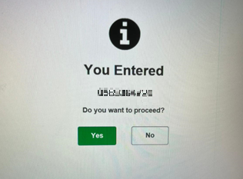
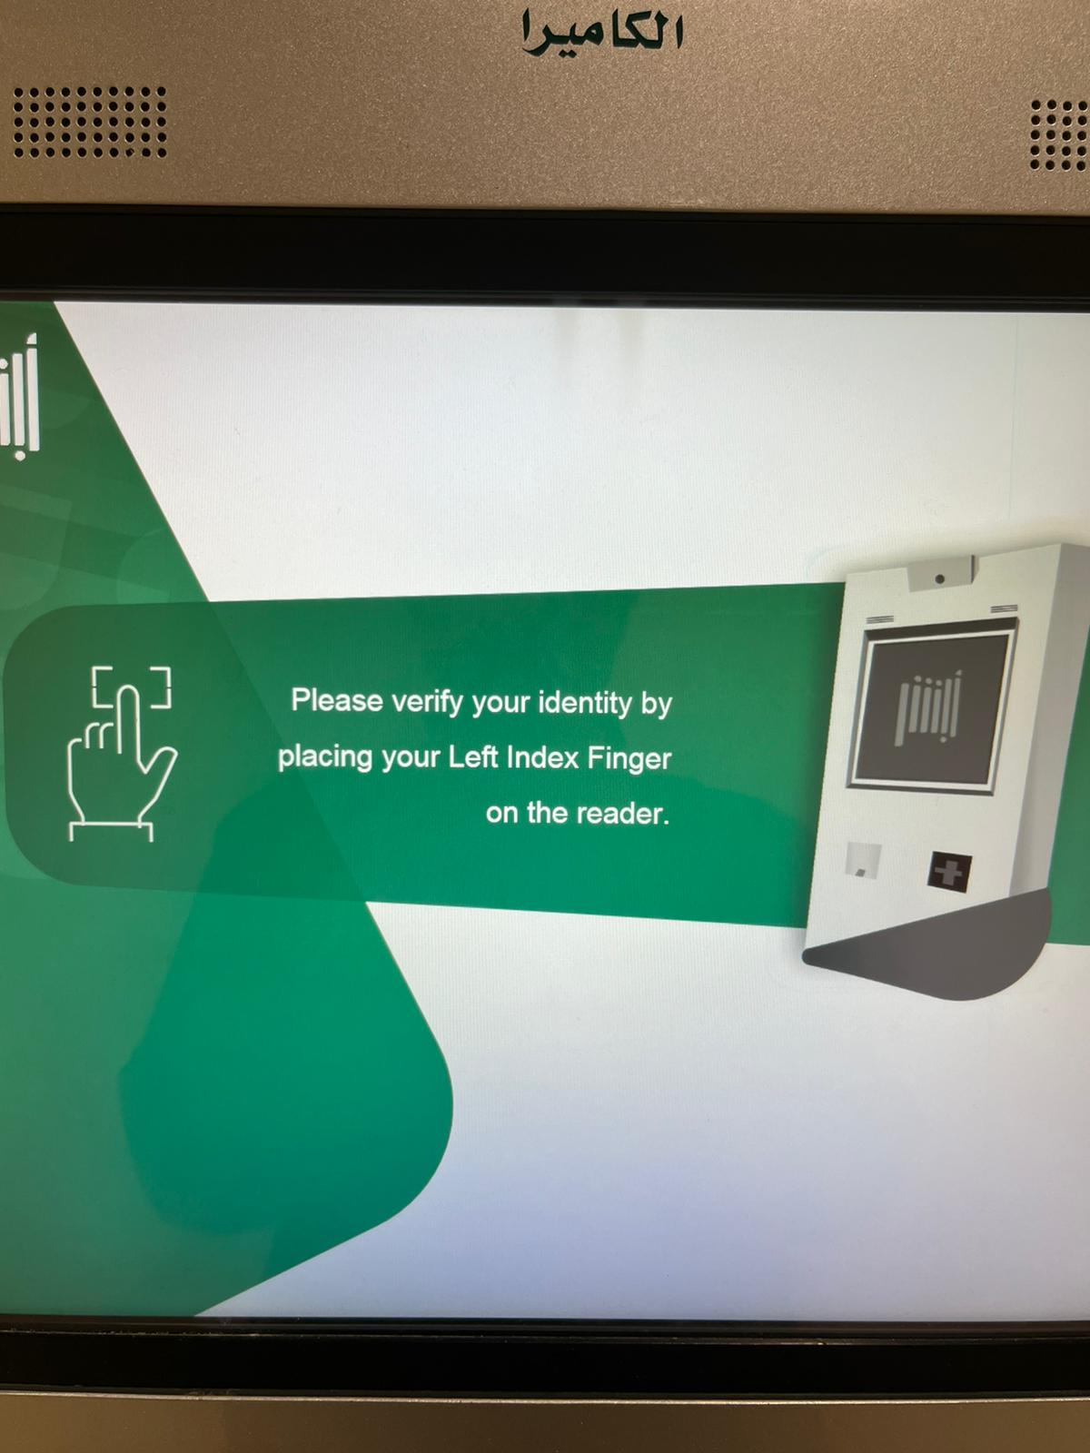
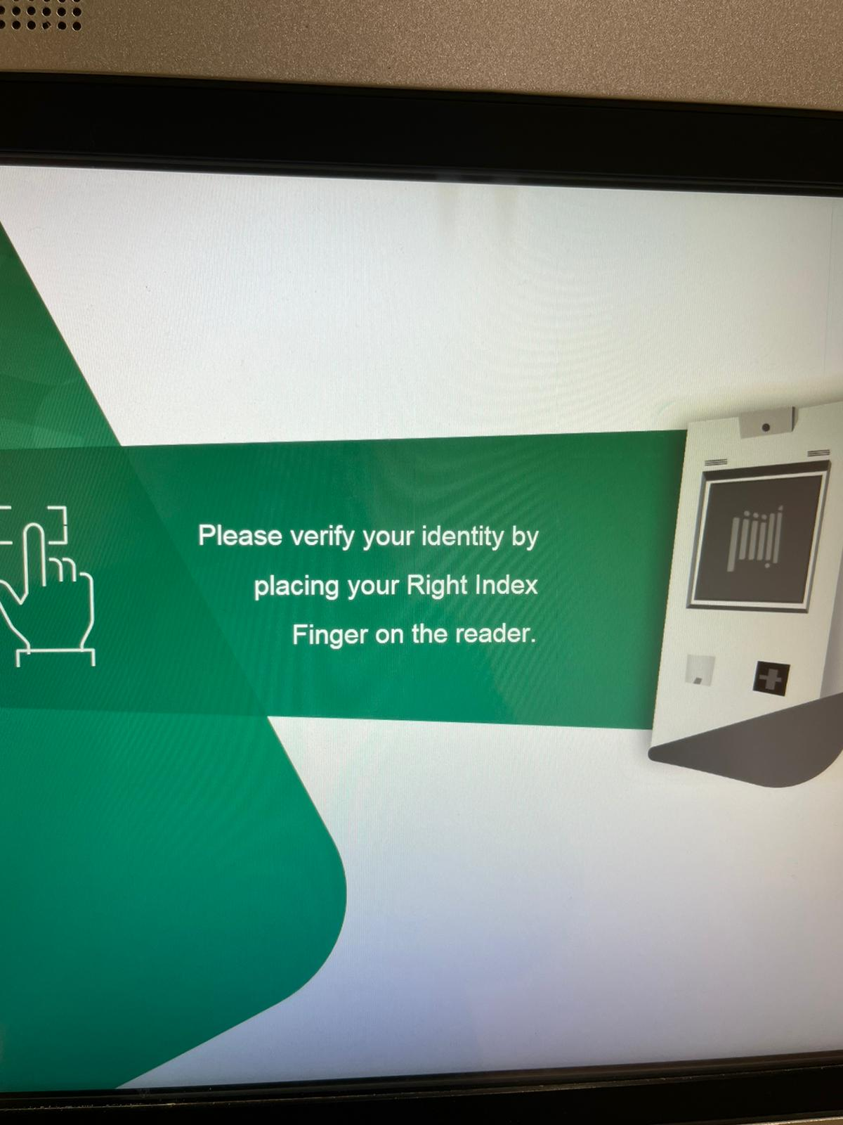
5. Absher 앱 및 Nafath 앱 등록 절차 안내
1
Absher 홈페이지 가입 및 지문 등록
1-3) Absher 지문 등록
현지 휴대폰
번호 기입
CLICK
기기하단
‘왼쪽 검지’
손가락 인식
기기하단
‘오른쪽 검지’ 손가락 인식

Slide 17
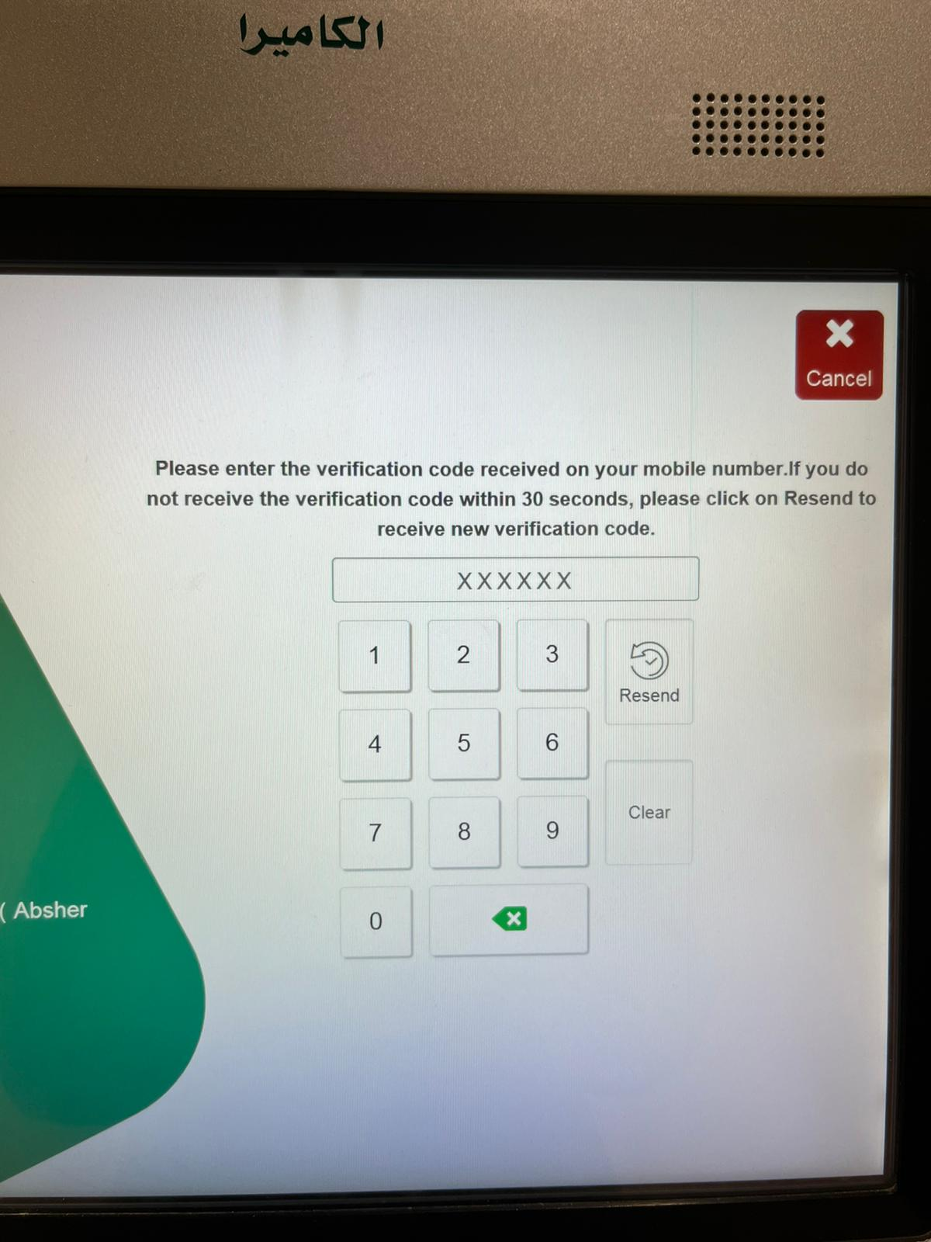
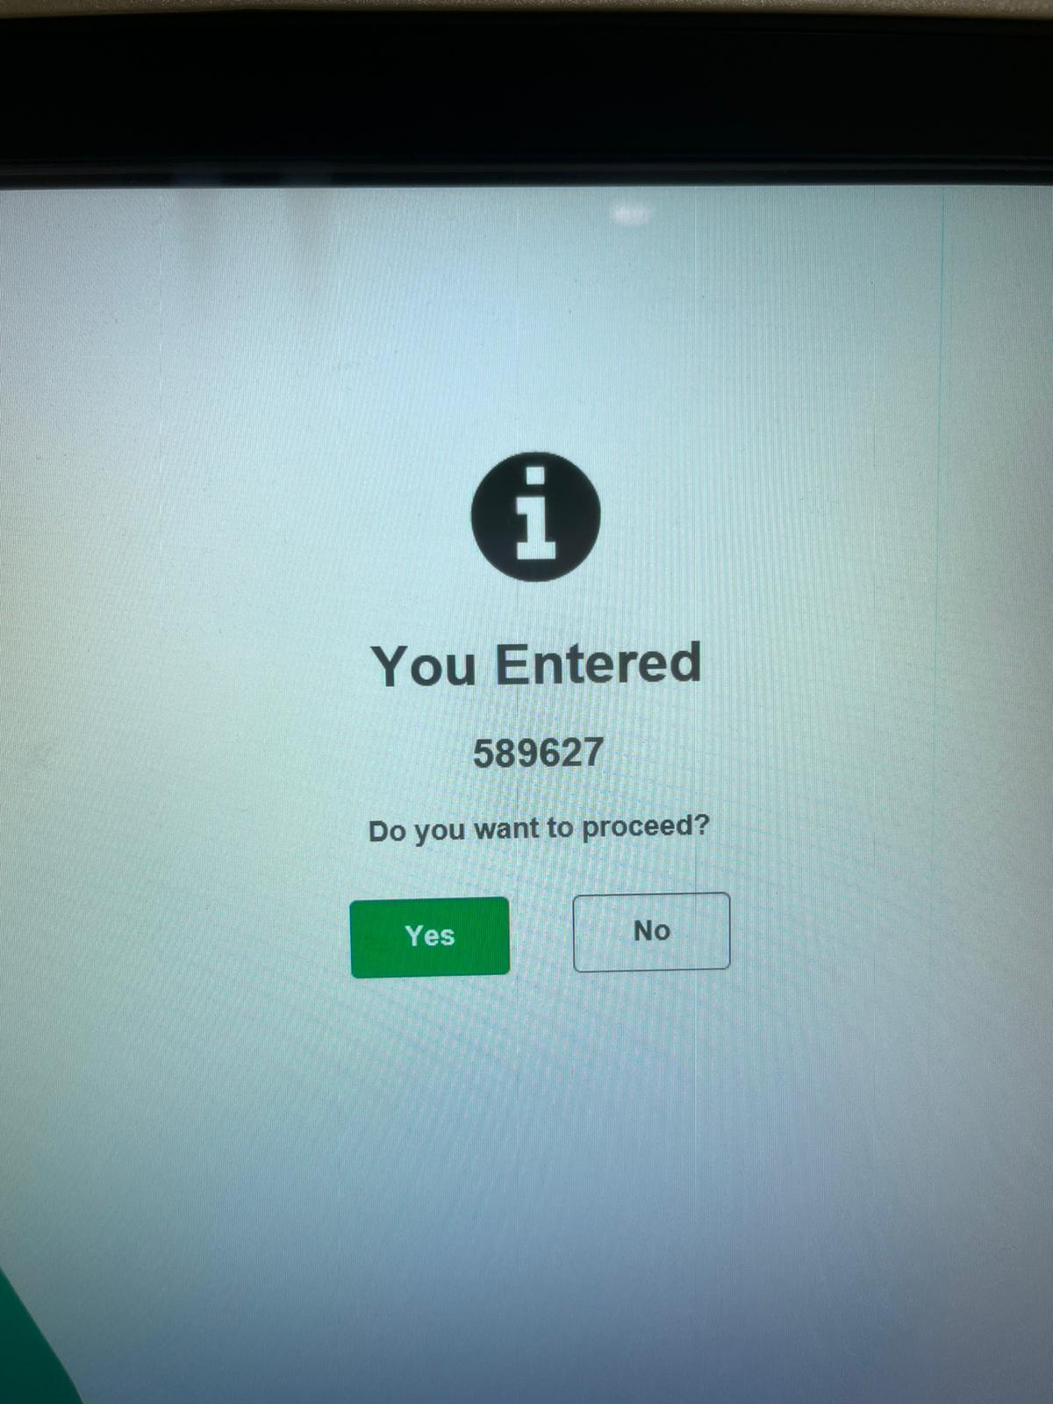
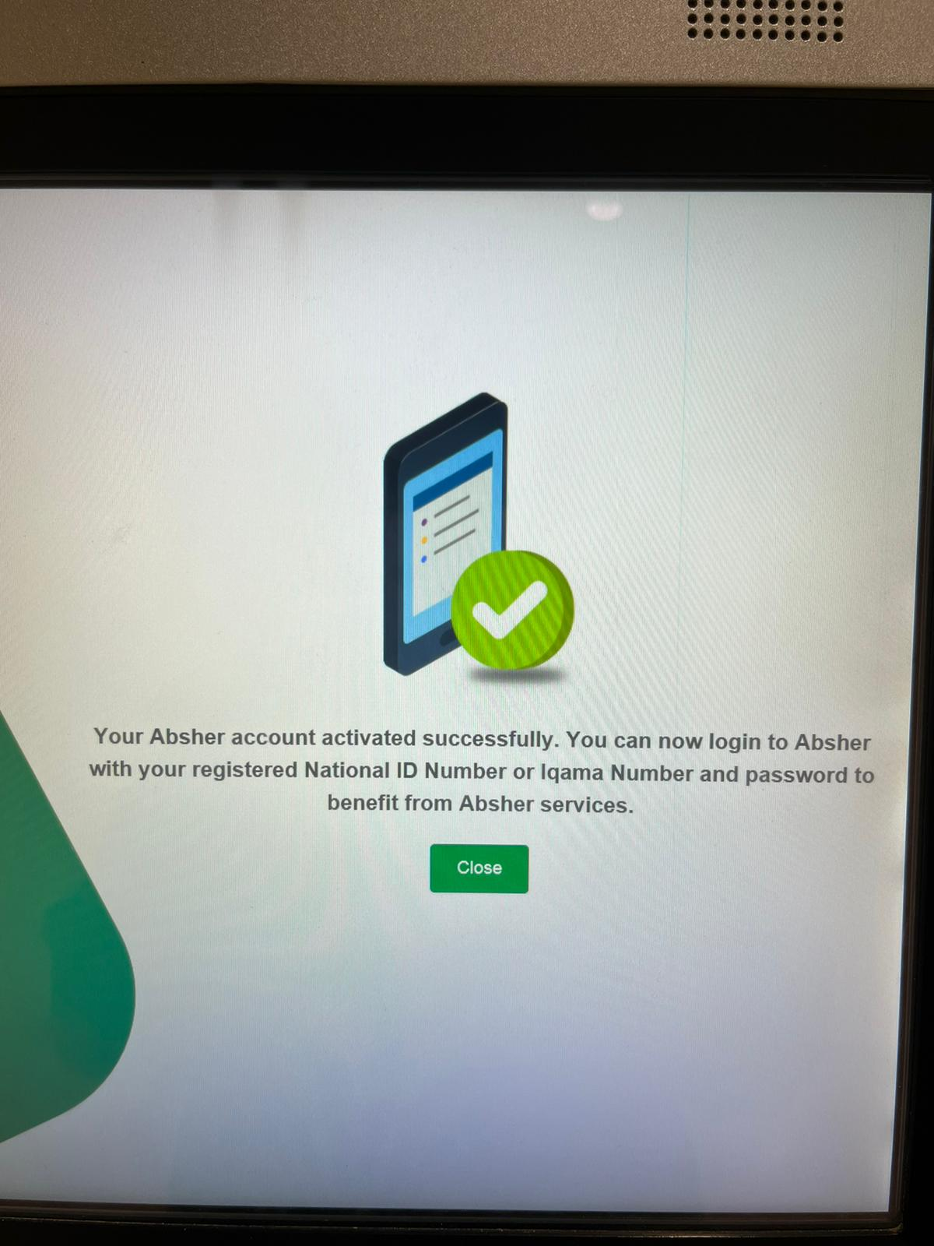
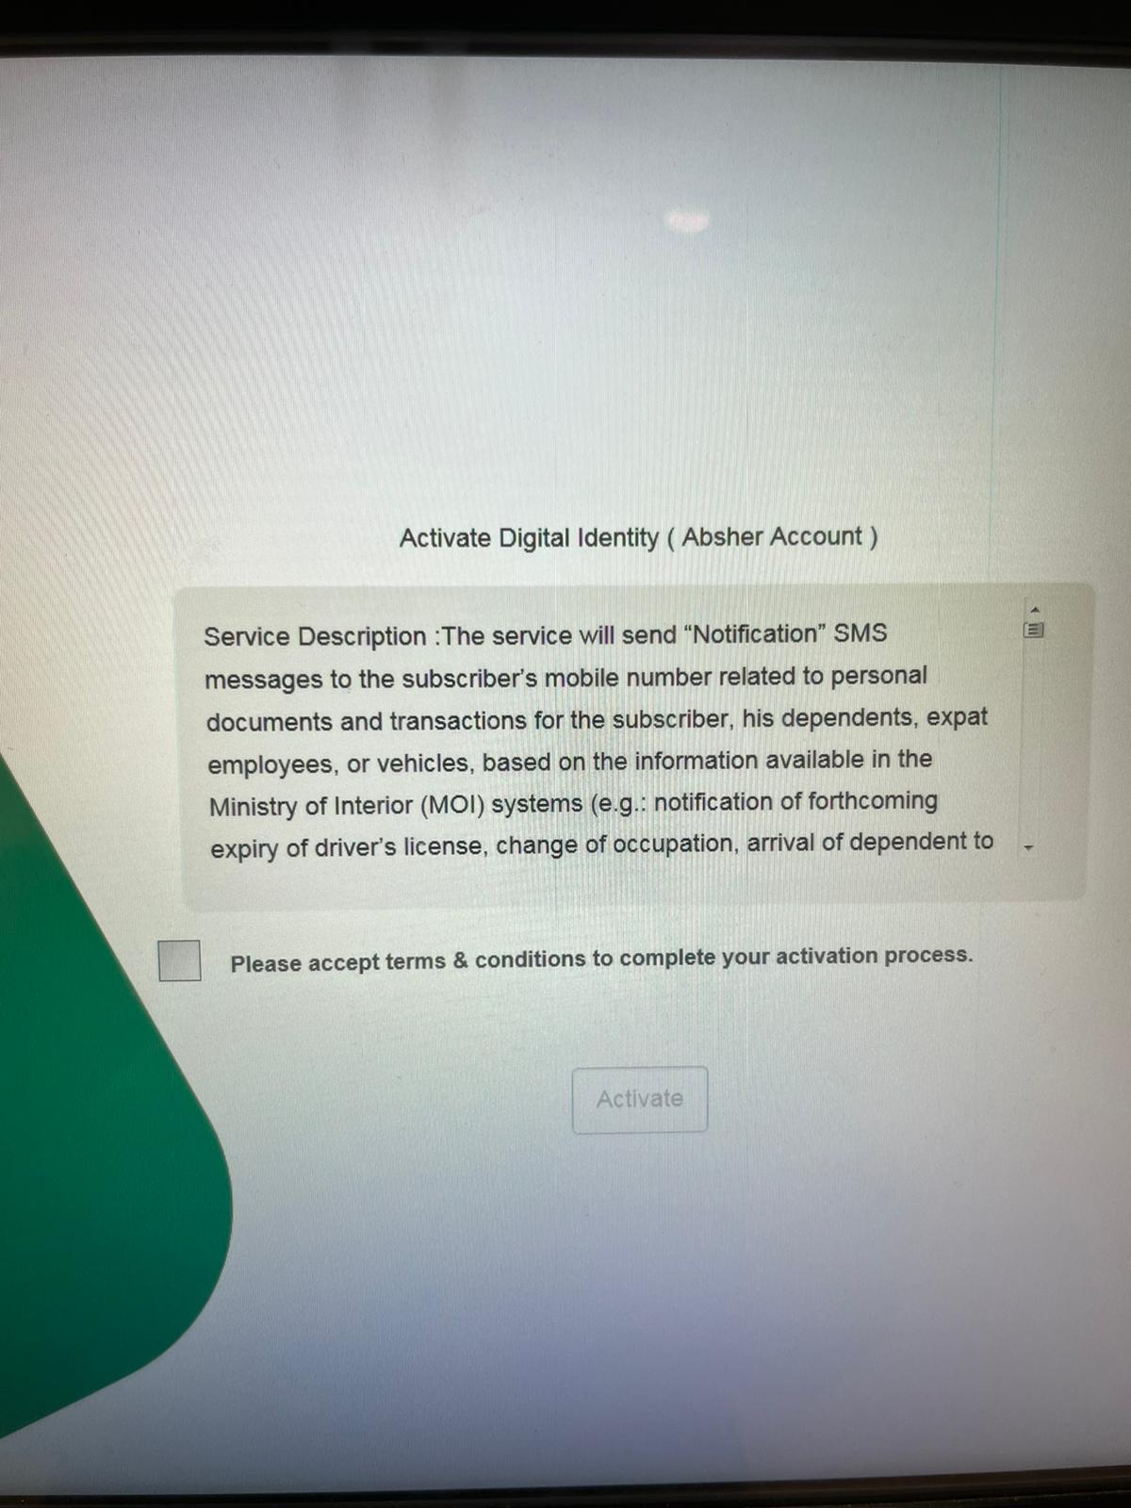
5. Absher 앱 및 Nafath 앱 등록 절차 안내
1
Absher 홈페이지 가입 및 지문 등록
1-3) Absher 지문 등록
휴대폰 인증번호
기입 (30초 내)
CLICK
CLICK
완료 화면
CLICK

Slide 18
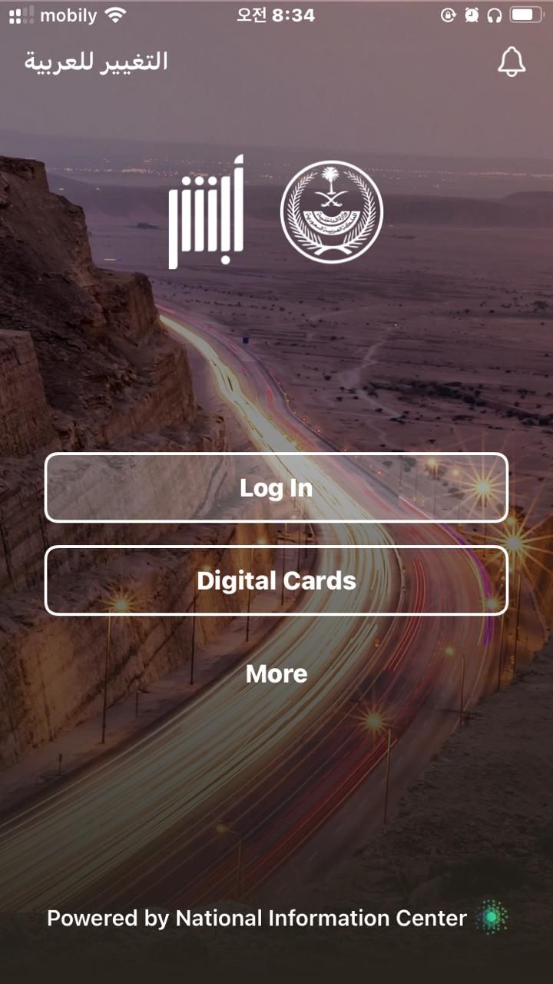
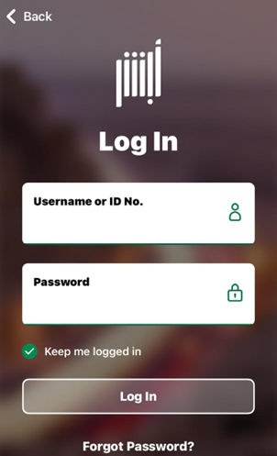
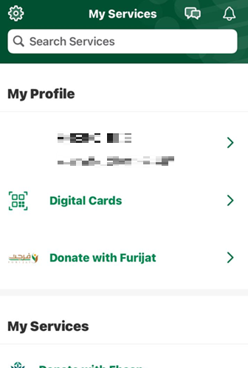
5. Absher 앱 및 Nafath 앱 등록 절차 안내
1
Absher 홈페이지 가입 및 지문 등록
1-4) Absher 로그인 및 연동여부 확인
ID 입력
개인정보 반영 여부 확인
PASSWORD 입력

Slide 19

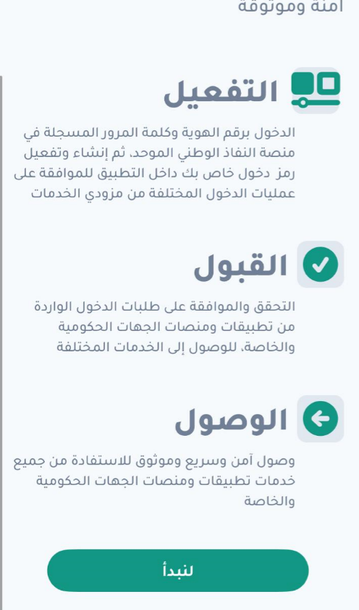

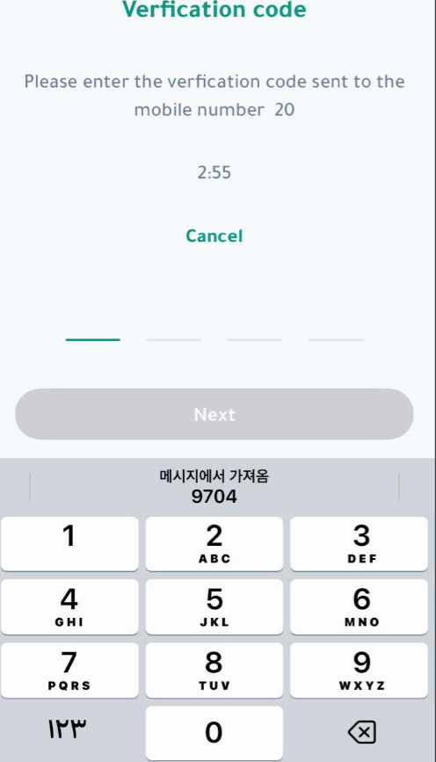
5. Absher 앱 및 Nafath 앱 등록 절차 안내
2
Nafath 어플리케이션 다운로드 및 등록
※ Nafath 어플리케이션 : 사우디 내 본인인증 어플리케이션
2-1) Nafath 어플리케이션 다운로드
Appstore 및 Play-store 에서 Nafath 어플 다운로드
2-2) 개인정보 제공 동의 및 회원가입
CLICK
CLICK
※ 등록된 휴대폰번호로 수신되는 인증번호 기입

Slide 20
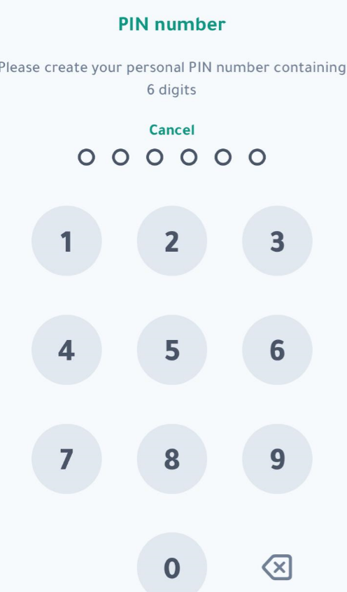
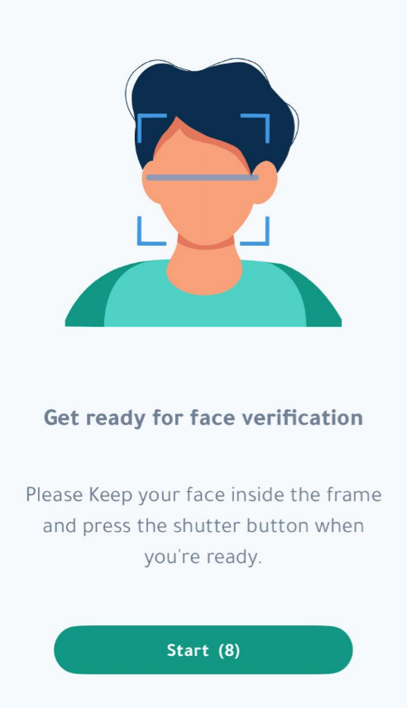
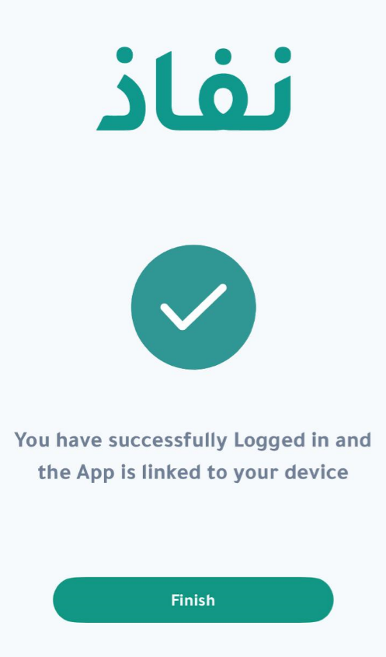
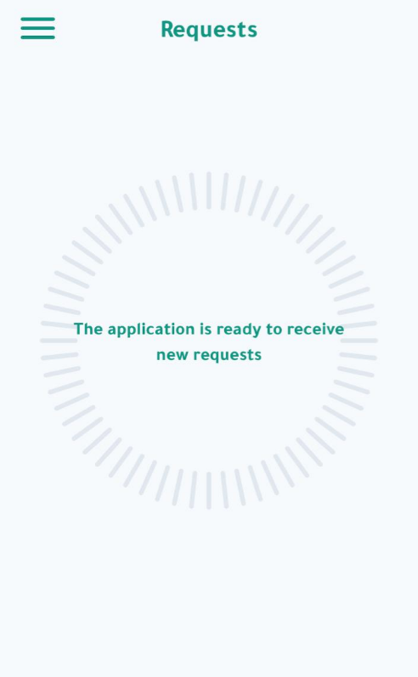
5. Absher 앱 및 Nafath 앱 등록 절차 안내
2
Nafath 어플리케이션 다운로드 및 등록
※ Nafath 어플리케이션 : 사우디 내 본인인증 어플리케이션
2-2) 개인정보 제공 동의 및 회원가입
핀번호 6자리 등록
안면인식
가입완료 화면
※ 정상 등록화면
(인증 수신 대기 중)
해당화면 확인 후 어플 종료

